Slide 1
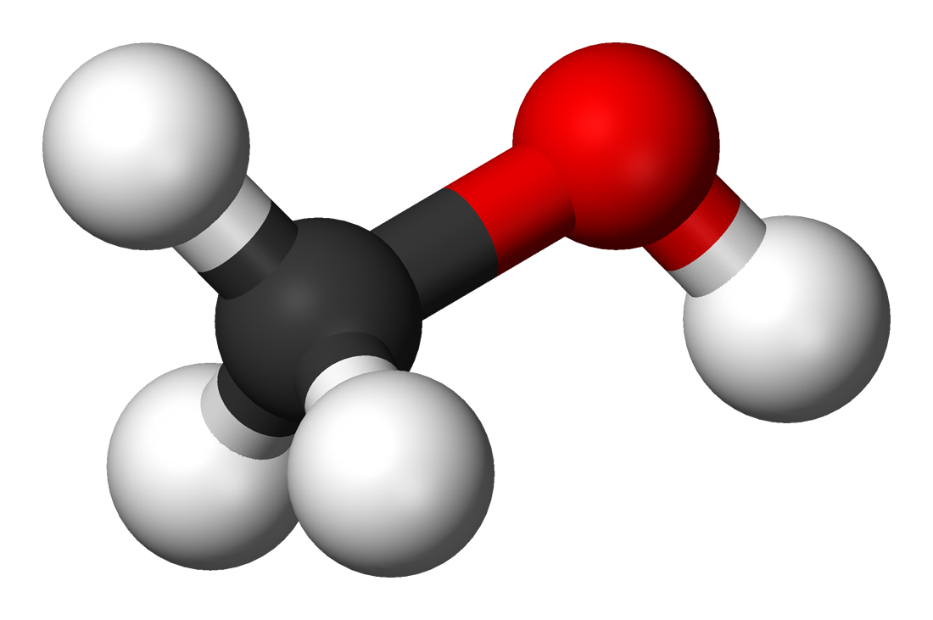
Органічні сполуки в живій природі

Slide 2
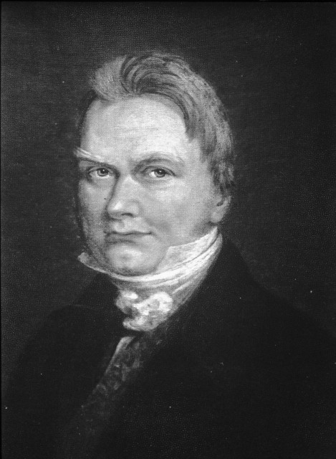
Органічні речовини в живій природі були першими об’єктами дослідження науки, що згодом дістала назву органічна хімія. Уперше це поняття ввів шведський науковець Й. Я. Берцеліус.

Slide 3
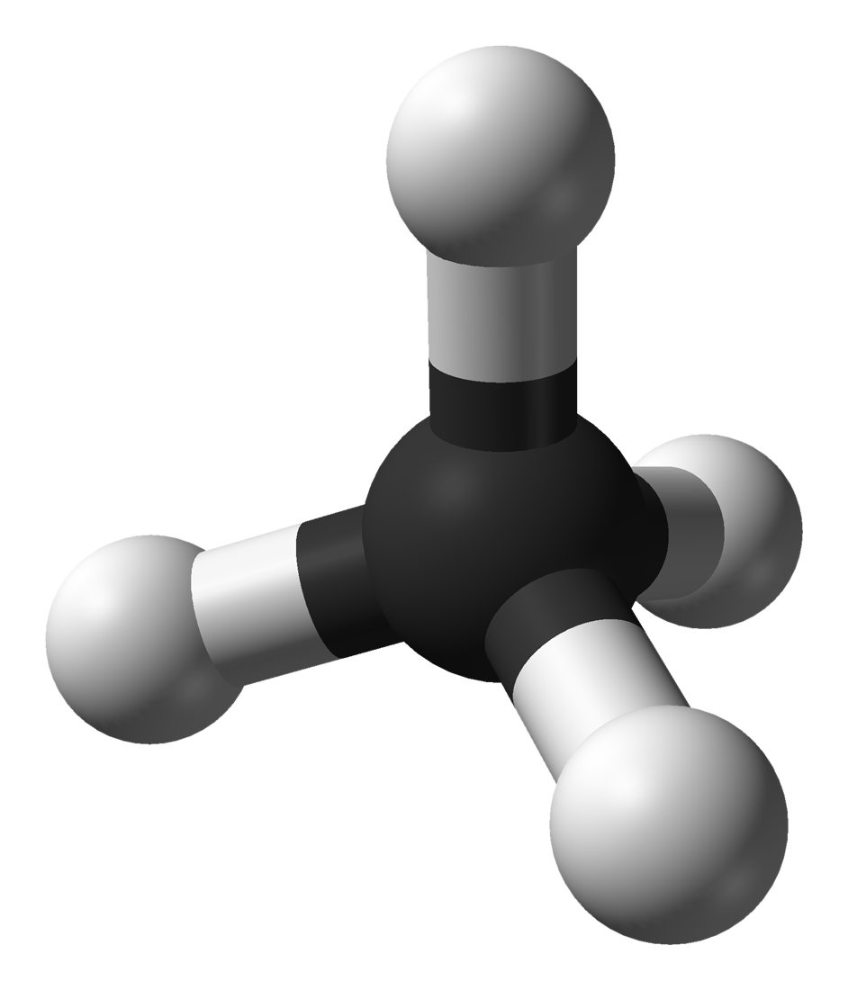
Органічна хімія – це розділ хімічної науки, у якому вивчаються сполуки Карбону – їхня будова, властивості, способи одержання і практичного використання.

Slide 4
За хімічною будовою органічні сполуки поділяють на:
Ациклічні – насичені та ненасичені вуглеводні з відкритим ланцюгом атомів;
Циклічні – сполуки із замкненим ланцюгом атомів. В свою чергу діляться на ізоциклічні та гетероциклічні.

Slide 5
Ациклічні
Насичені
Ненасичені
Насичені — це вуглеводні із загальною формулою СnН2n+2 (парафіни, або алкани). Атоми вуглецю в цих сполуках пов'язані між собою і з атомами водню простими (одинарними) зв'яз-ками: С-С і С-Н.
Ненасичені — це вуглеводні із загальною формулою СnН2n (олефіни); СnН2n-2 (ацетиленові або), СnН_{2n-4}, СnН_{2n-6} і т. д. Олефінові вуглеводні містять подвійний (олефіновий) зв'язок С=С, ацетиленові — потрійний зв'язок С ≡ С.

Slide 6
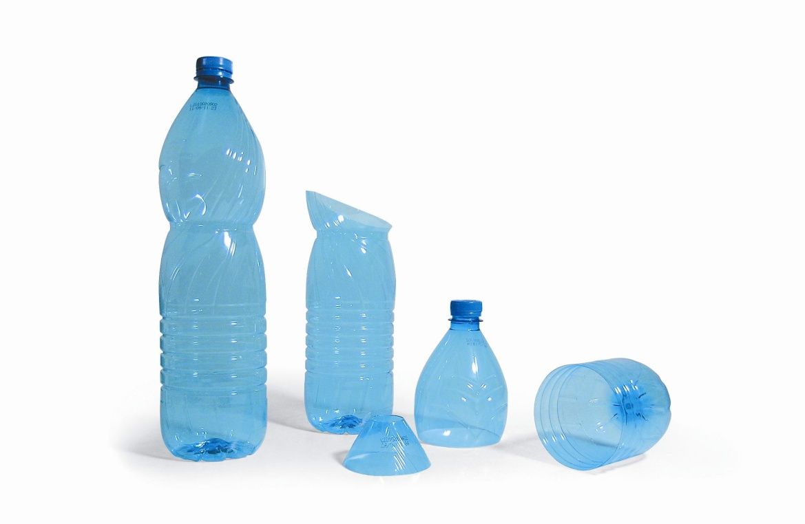
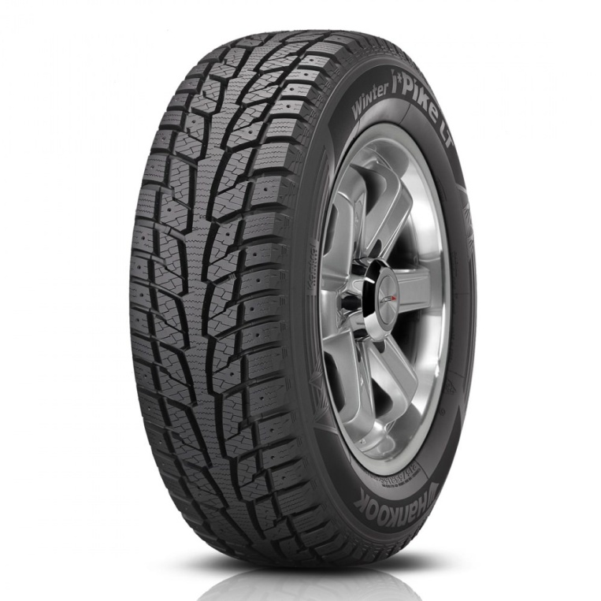
Органічні речовини як основа сучасних матеріалів: пластмаси, синтетичні каучуки, гума, штучні й синтетичні волокна

Slide 7
Друга половина XX ст. стала періодом інтенсивного пошуку, дослідження і виробництва полімерів. За своїми властивостями полімерні матеріали вигідно відрізняються від природних. Вони довговічніші, не зазнають корозії, мають невелику густину, досить міцні; їх легко формувати, обробляти, забарвлювати.

Slide 8
Синтетичні органічні сполуки
Барвники
Вибухові речовини
Пластмаси
Синтетичні волокна
Каучуки
Запашні речовини (парфуми)
Ліки

Slide 9
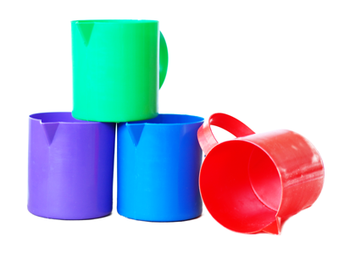
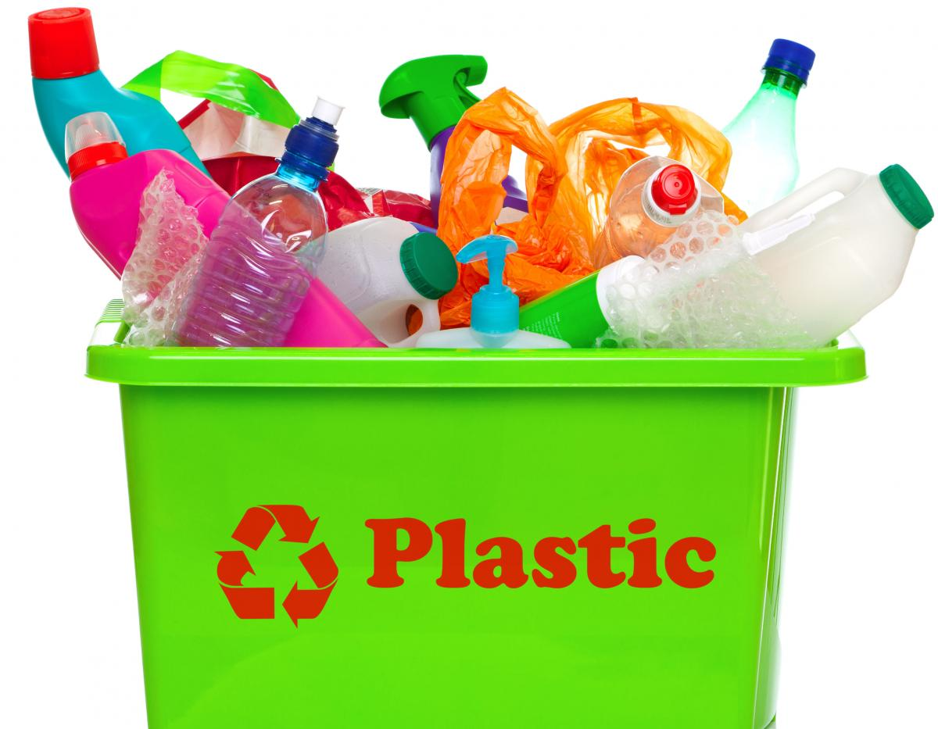
Пластмаси
Пластмаси — це матеріали, створені на основі полімерів, які здатні під впливом температури і тиску набувати певної форми і зберігати її.

Slide 10
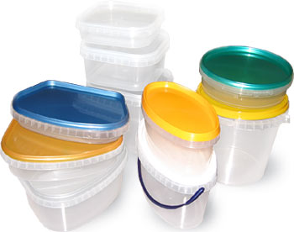
До складу найважливіших пластмас входять такі полімери :
поліетилен;
поліпропілен;
полівінілхлорид;
полівінілацетат;
фенолоформальдегідні смоли.

Slide 11
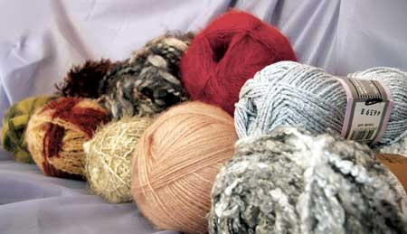
Волокна
Волокна — це довгі гнучкі нитки, які виробляють із природних або синтетичних полімерів і використовують для виготовлення пряжі й текстильних виробів.

Slide 12
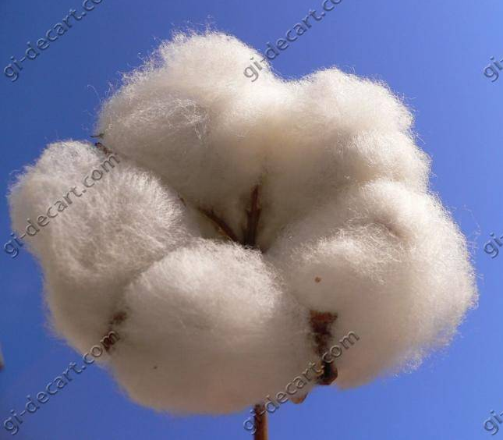
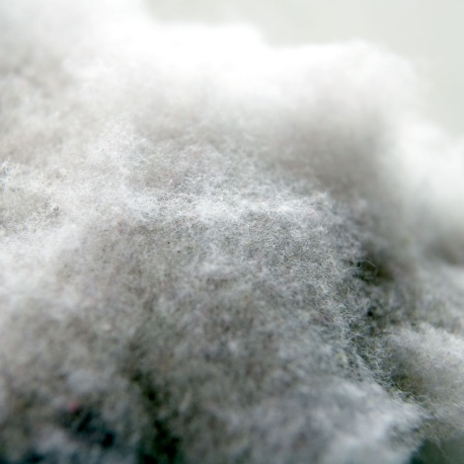
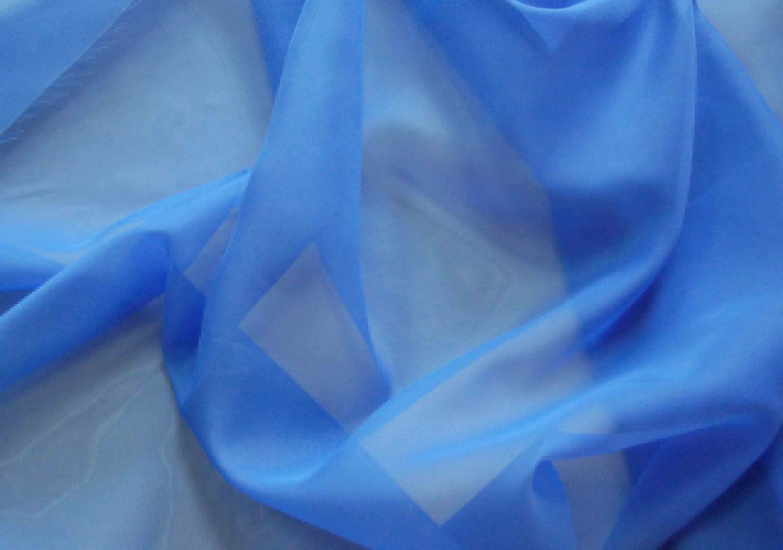
Природні волокна – формуються на поверхні насіння (бавовна), у стеблах і листі (коноплі, льон). Їхня основа — целюлоза. Тваринні волокна є білковими полімерами.
Штучні волокна – добувають переробкою природних полімерів, здебільшого целюлози. Вони мають низку переваг, які стосуються технології волокон і якості виробів із них. Найважливішими штучними волокнами є віскозне й ацетатне.
Синтетичні волокна – виробляють із органічних сполук, здійснюючи хімічні реакції. До волокон цього типу належать капрон, найлон, енант, нітрон, лавсан та ін.

Slide 13
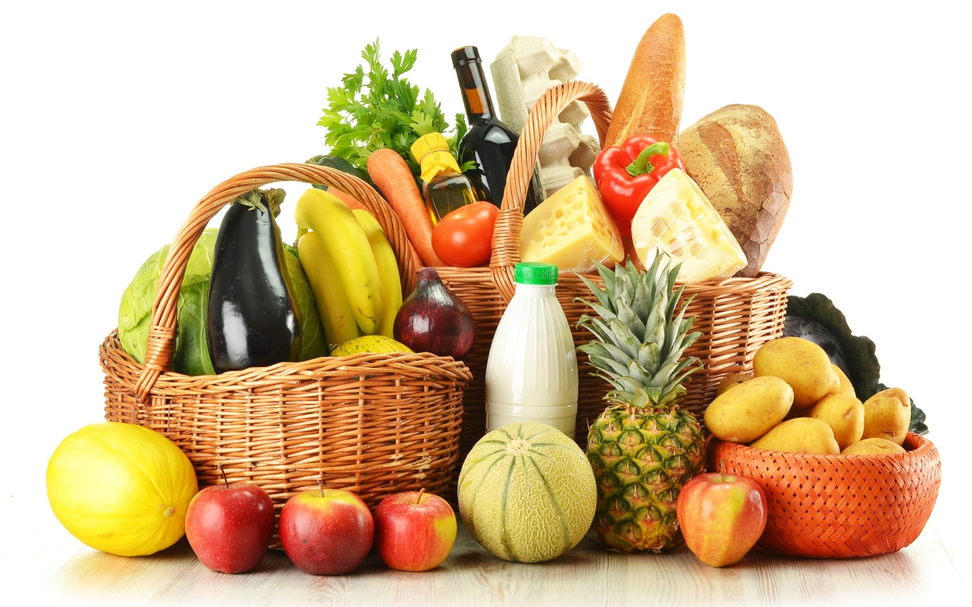
До сьогодні людство використовує органічні речовини аби задовольнити матеріальні потреби, передусім - у харчових продуктах, зручному одязі, комфортному житлі, теплі і т.д.

Slide 14
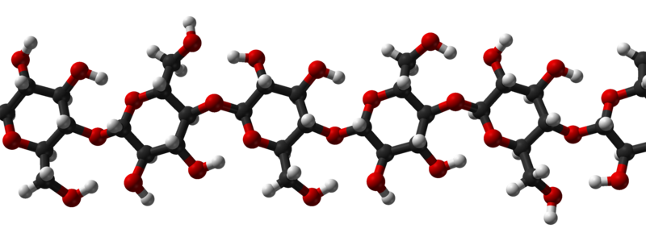
Доведемо це на прикладі целюлози:
Тривимірна структура целюлози
Незважаючи на те, що організм людини практично не засвоює целюлозу, вона відіграє важливу роль у харчуванні і підтриманні здоров’я.

Slide 15
природний полімер, полісахарид, волокниста речовина, головна складова частина оболонки рослинних клітин. У найбільшій кількості міститься у деревині, волокнах бавовни, льону і ін.
Целюлоза
(С₆Н₁₀О₅)_{x}
(С₆Н₁₀О₅)_{x}

Slide 16
Саме целюлоза, що міститься в рослинах, є основною поживною речовиною у складі корму для багатьох сільськогосподарських тварин, яких використовують для одержання м’яса, молока, жиру, яєць, вовни тощо.

Slide 17
Підготували учні 11 класу Сєдих Дмитро Беренич Владислав

